Slide 1
Bachelor Thesis 2026 Digitalisierung Austrittsprozess Kick-off-Meeting
Universitätsspital Basel
Kapischan Sriganthan
Dr. Felix Härer
Basel, 25.03.2026

Slide 2

Vorstellungsrunde

Slide 3
Ausgangslage und Problemstellung
Gemeinsames Verständnis der Ausgangslage
Klärung der Zielsetzung

Slide 4
HR neu organisiert
Weiterentwicklung der HR-Organisation durch die Einführung einer zentralen Service-Struktur
HR Service Point als zentrale Anlaufstelle
Drehscheiben-Team zur Vernetzung von HR Beratung und HR Operations

Slide 5
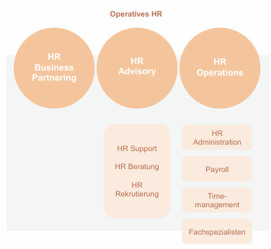
Operative Organisation HR

Slide 6
Digitalisierung der HR Services
Digitales HR-Portal als zentraler Eingangskanal
Ticketing-System zur strukturierten Bearbeitung von HR-Anfragen
Bündelung digitaler HR-Prozesse

Slide 7
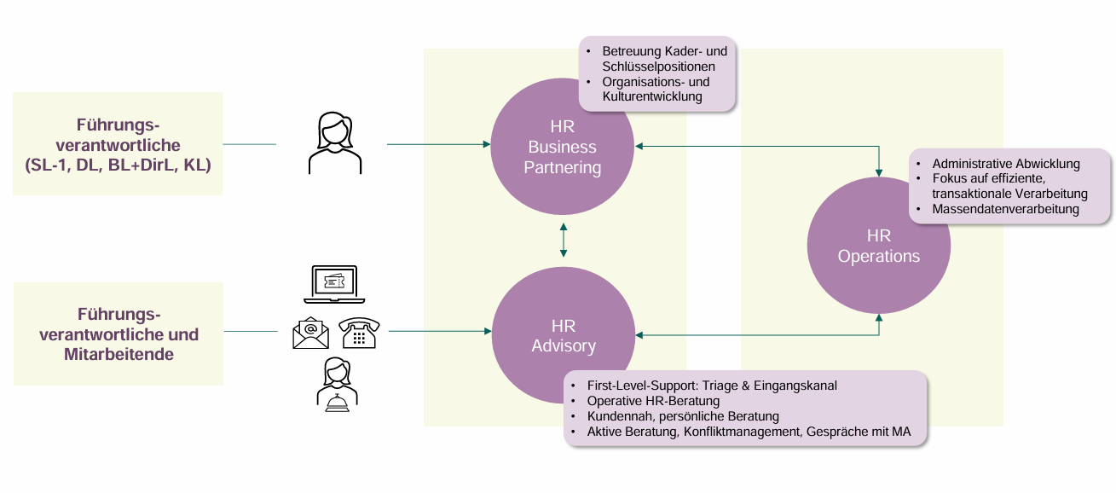
Übersicht Kundenzugänge Operatives HR

Slide 8
Aktuelle Situation
Optimierung und Digitalisierung von HR-Prozessen, darunter der Austrittsprozess
Unterschiedliche Austrittsprozesse je nach Anstellungsart und Austrittsgrund
Nutzung umfangreicher Excel-Checklisten
Medienbrüche zwischen E-Mail, Excel und Ticketsystem
Kein durchgängig integrierter Prozess

Slide 9

Zielsetzung der Arbeit
Die Entwicklung eines standardisierten, digitalisierungsfähigen SOLL-Austrittprozessmodells inkl. Anforderungskatalog für die Umsetzung im Ticketing-System.

Slide 10

Projektumfang
Analyse und Modellierung der bestehenden Austrittsprozesse
Identifikation von Schwachstellen und Optimierungspotenzial
Aufnahme der Anforderungen an den SOLL-Prozess
Erarbeitung eines strukturierten, finalen SOLL-Konzepts
Detailspezifikation an das Ticketing-System

Slide 11
Projektplan
Phase | Aktivitäten | Output
Projektinitialisierung Kick-off-Meeting | Definition Akzeptanzkriterien und Messgrössen Definition der methodischen Vorgehensweise (Literaturrecherche) Stakeholder-Analyse Erstellung Interviewleitfaden Workshop-Ablaufplanung Termine für Interviews und Workshops festlegen | Disposition Theoretischer Bezugsrahmen Methodenkonzept Stakeholder-Analyse Interviewleitfaden Ablauf Workshop „Pain-Point-Identifikation“ Termine festgelegt
IST-Erhebung Experteninterviews Workshop „Pain-Point-Identifikation“ | Dokumentenanalyse Experteninterviews IST-Modellierung Durchführung eines Workshops zur Identifikation von Pain Points | Analyse bestehender Dokumente, Interview- und Workshop-Auswertung Validierter IST-Prozess Identifizierte Pain-Points

Slide 12
Projektplan
Phase | Aktivitäten | Output
IST-Analyse | Pain-Point-Analyse Workshop-Ablaufplanung | Dokumentierte Pain-Points Ablauf Workshop „SOLL-Konzept Validation“
Konzeption und Modellierung des SOLL-Konzepts Workshop „SOLL-Konzept Validation“ Zwischenpräsentation | Identifikation Optimierungspotenziale Entwurf SOLL-Modellierung Workshop für die Validierung des SOLL-Konzepts durchführen SOLL-Konzept finalisieren Konkretisierung der Anforderungen im Zielprozess | Abgenommener SOLL-Prozess Anforderungskatalog (User Stories inkl. Use Cases)
Detailspezifikation Experteninterview Schlusspräsentation | Experteninterview IT-Abteilung (Jira) Anforderungsspezifikation zur Abbildung im Ticketing-System | Detailspezifikation an das Ticketing-System Projektabnahme Nach Abnahme: Management Summary

Slide 13
Rollen und Zusammenarbeit
Organisation der Zusammenarbeit
Rechte der Interviewpartner
Umgang mit vertraulichen Daten
Termine festlegen
Status-Meetings
Zwischenpräsentation
Klären längerer Abwesenheit
Vertraulichkeit der Arbeit(Vertraulichkeitsvereinbarung)
Schlusspräsentation

Slide 14
Phase 1: Projektinitialisierung
Disposition eingereicht
Heute
02
Bis am 08.04.2026 (Deadline: 22.04.2026)
Kick-off Meeting
25.03.2026
Methodische Konzeption erstellt
Interviewleitfaden erstellt
Gesprächsprotokoll „Kick-off Meeting“ eingereicht
Projektplanung überarbeitet
Ablauf Workshop „Pain-Point-Identifikation“ geplant
Bis am 01.04.2026
Stakeholder-Analyse erstellt
Termine für alle Interviews und Workshops festgelegt
Bis am 17.04.2026
Q
Q3
25.03. – 17.04.
Projektinitialisierung

Slide 15
Ausblick
07
Lösungsansätze entwickelt
10
Interview durchgeführt
Heute
Bis am 19.06.2026
Bis am 19.05.2026
Kick-off Meeting
03
Interviews durchgeführt
25.03.2026
Detailspezifikation erstellt
06
Pain-Point-Analyse
11
Bis am 14.05.2026
Bis am 03.07.2026
08
Workshop „Validierung des SOLL-Konzepts“ durchgeführt
04
IST-Modell erstellt
Bis zum Workshop „Identifikation von Pain Points“
Bachelor Thesis
Abgabe
Bis am 29.05.2026
12
Bis am 07.08.2026
02
Disposition eingereicht
Bis am 08.04.2026 (Deadline: 22.04.2026)
05
Workshop „Identifikation von Pain Points“ durchgeführt
09
Zwischenpräsentation
13
Schlusspräsentation
Bis am 05.06.2026
Bis am 14.08.2026
Bis am 30.04.2026
Q
Q3
Q
Q3
Q
Q3
Q
Q3
Q
Q3
25.03. – 17.04.
08.04. – 30.04.
01.05. – 15.05.
16.05. – 05.06.
06.06. – 14.08.
Projektinitialisierung
IST-Erhebung
IST-Analyse
Konzeption/Modellierung SOLL-Prozess
Detailspezifikation

Slide 16
Nächste Schritte bis zur Disposition
Innerhalb einer Woche: Gesprächsprotokoll an Fachdozenten und Auftraggeberschaft
In 2-4 Wochen: Disposition
Ausgangslage, Problemstellung
Zielsetzung
Erste Ergebnisse der Literaturrecherche
Vorgehen/Methodenwahl
Erwarteter Nutzen
Zentrale Meilensteine
Der betreuende Dozent und die Auftraggeberschaft genehmigen die Disposition

Slide 17
Checkliste
Ziel der Bachelorarbeit abgestimmt und verstanden
Projektscope definiert und freigegeben
Umgang mit vertraulichen Daten definiert
Klassifizierung der Arbeit (vertraulich / öffentlich) besprochen
Termine für Zwischenpräsentation/Schlusspräsentation (provisorisch) festgelegt
Stellvertretungen für zentrale Ansprechpersonen definiert
Relevante Austrittsprozesse festgelegt
Zugriff auf Dokumente anderer Abteilungen geklärt
Vorgehen für Interviewanfragen abgestimmt (inkl. Mail an Abteilungen)

Slide 18

Ich freue mich auf die Zusammenarbeit!

